Slide 1
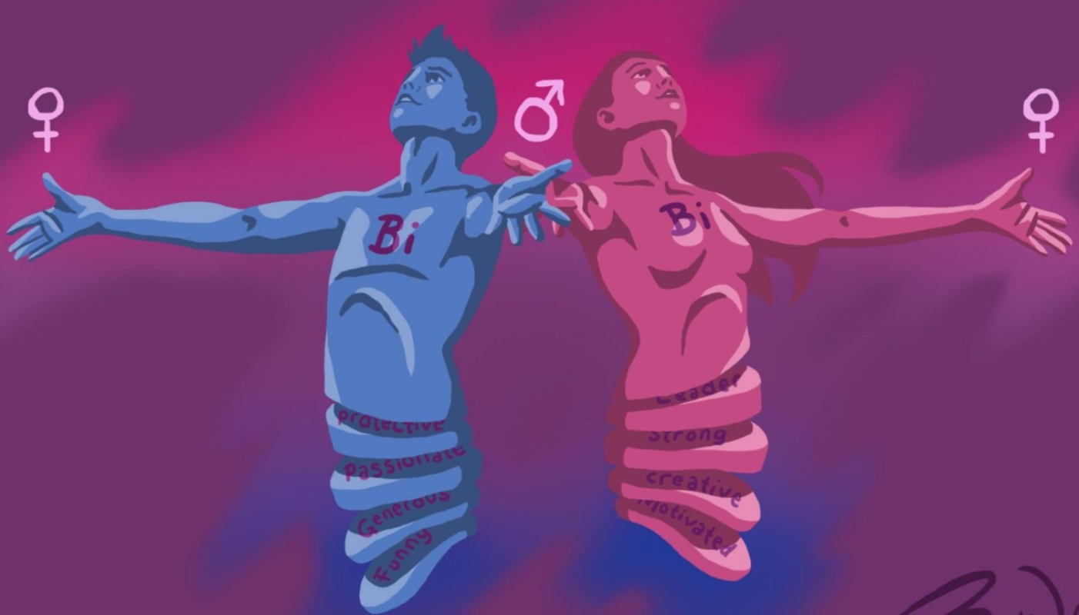

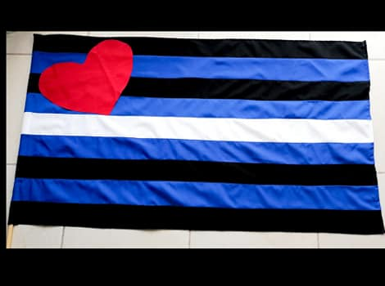
PERSONAS BISEXUALES EN EL BDSM
MTRO. JUAN CARLOS GONZÁLEZ GTZ

Slide 2
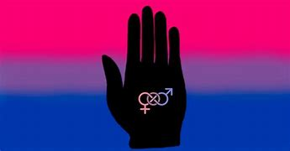
PERSONAS BISEXUALES EN EL BDSM
Para un correcto entendimiento del tema se requiere diferenciar que por una parte la bisexualidad de una persona implica la atracción sexo afectiva que siente hacia otras personas, ya sean mujeres, hombres o de otros géneros; y por otra parte el que elijan ser monógamas o poliafectivas, por ejemplo; es algo tan subjetivo como la incorporación en su vidas de prácticas como el BDSM o no.

Slide 3

La orientación sexual bisexual de principio parece ser un aspecto alejado o independiente, igual que en cualquier persona, sin embargo el cruce con otras personas no sensibilizadas o informadas respecto a las problemáticas o situaciones que vive la población bisexual, deriva en actos de bifobia o de discriminación por lecturas equívocas desde la monosexualidad hetero, gay o lésbica.

Slide 4

:Por ello es preciso considerar en la interacción BDSM con personas bisexuales algunos aspectos mínimos de ética sexual:
Distinguir corporalidades o no confundir códigos del mismo género con los de géneros distintos, ya que cada uno tiene puntos de placer y ritmos propios.

Slide 5
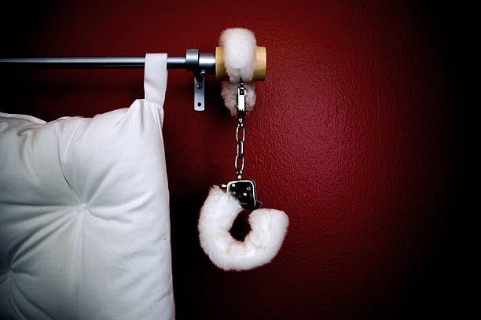
En todo momento respetar los límites de las fantasías y parafilias de las personas bisexuales, ya que la mercadotecnia de la pornografía dista mucho de las realidades; es necesario conocer primero o escuchar los modos de acomodo con los roles BDSM que estimulan a las personas bisexuales.

Slide 6
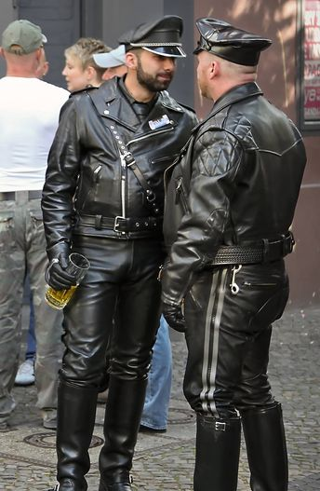
Si se advierte incapacidad personal para interactuar con prácticas BDSM hacia personas bisexuales porque les despierten rechazo o incomodidad, preferentemente evitar encuentros y sensibilzarse primeramente sobre lo bisexual a través de vivencias compartidas o textos explicativos.

Slide 7

Tener en cuenta que las personas bisexuales si bien viven rangos de sexualidad más amplios, son igual de selectivas con quienes sostienen prácticas sexuales no convencionales como toda persona.

Slide 8


Así mismo se debe tener presente que el diálogo previo y el trato cuidadoso al interactuar con prácticas BDSM en un encuentro colectivo o donde intervengan géneros diversos de personas, es fundamental para que el placer no sea sólo de uno.

Slide 9
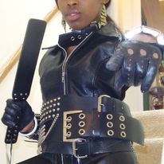
Finalmente cabe aclararse que los anteriores puntos no constituyen reglas generalizables, sino pautas que buscan orientar una mejor interacción para aquellas personas que deseen mantener prácticas de BDSM con personas bisexuales de manera satisfactoria para todes.

Slide 10
!MUCHAS GRACIAS!

